Slide 1

Trường Đại Học Bách Khoa TP. Hồ Chí Minh
Khoa Khoa Học Và Kỹ Thuật Máy Tính
Lập Trình Trên Thiết Bị Di Động
GVHD: Võ Thanh Hùng
Thành Viên Tham Gia:
Lê Quốc Huy
Nguyễn Tuấn Bảo
Phạm Minh Phương
Lê Minh Đức
Hồ Thanh

Slide 2
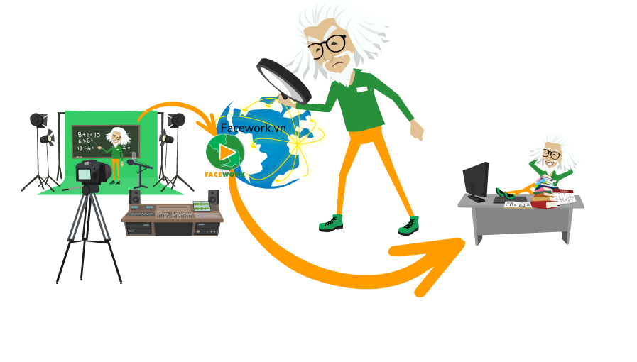
So Sánh Native App và Hybrid App

Slide 3
Tổng Quan
Native App
Hybrid App

Slide 4

So Sánh
Đánh Giá
Tổng kết

Slide 5
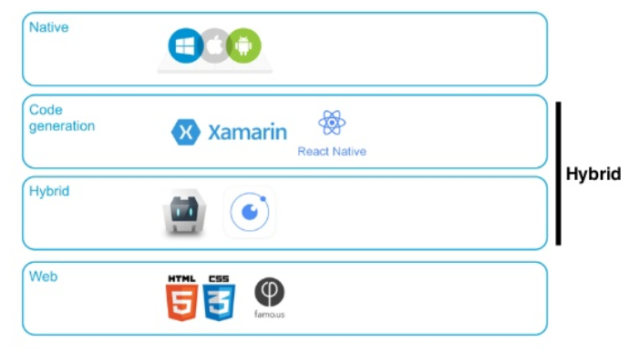
Tổng Quan
Phân loại
So sánh hiệu năng
Khi nào nên tạo ứng dụng native, khi nào nên tạo ứng dụng hybrid

Slide 6


Native App
Được phát triển dành riêng cho từng nền tảng.
Được phát hành thông qua các kho ứng dụng
Được xây dựng và phát triển dựa trên các công nghệ và môi trường riêng

Slide 7
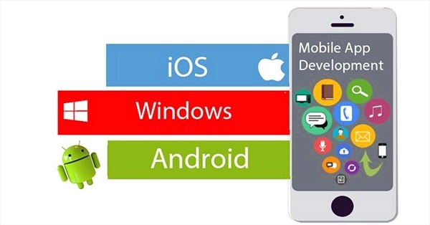
Native App
Lợi thế: truy cập và sử dụng tất cả các tính năng một cách hoàn chỉnh
Bất lợi: Không thể chạy trên các nền tảng khác nhau.

Slide 8
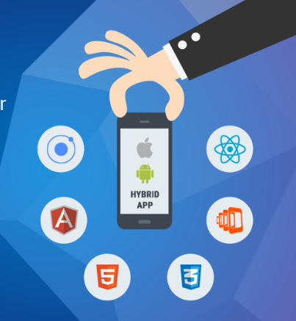
Hybrid App
Chạy trên nhiều nền tảng khác nhau
Xây dựng dựa trên các công nghệ web
Truy cập được vào các chức năng trên phần cứng

Slide 9
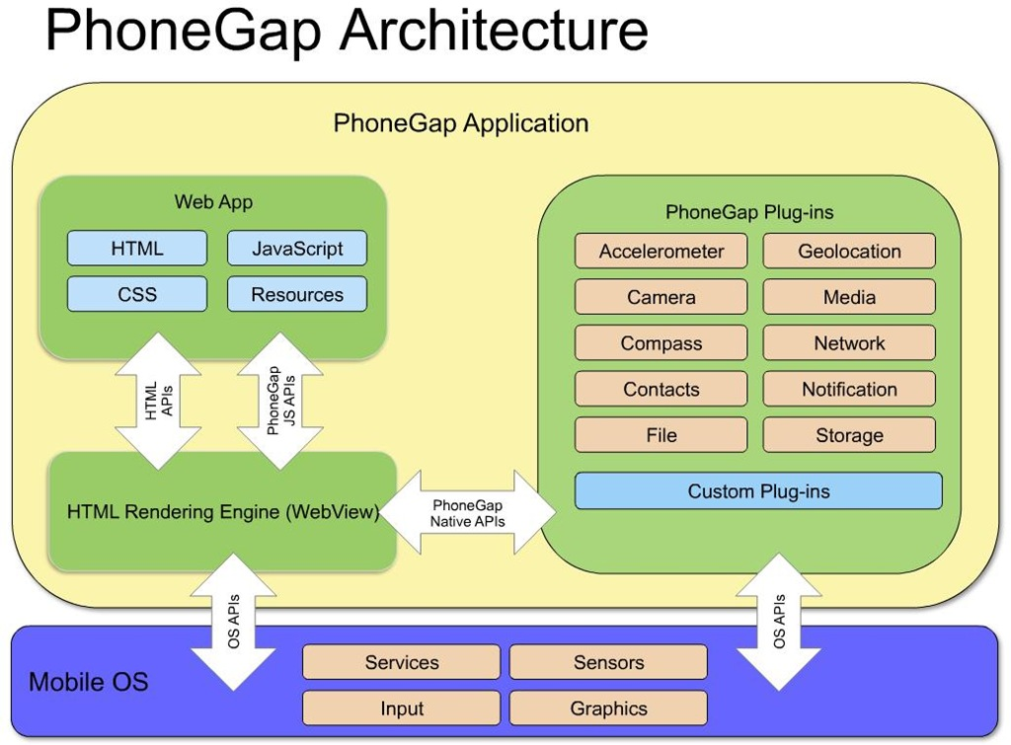
Hybrid App
Kiến trúc Phonegap
Web App
Plug-in
API
Mobile device

Slide 10
So Sánh

Slide 11
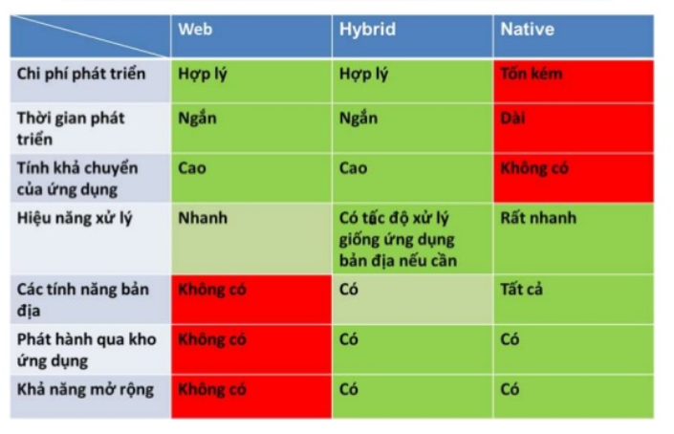
So Sánh
Hybrid App có nhiều lợi thế hơn
So với việc phát triển dự án

Slide 12
Đánh Giá
Nhược điểm
API có liên quan đến tính năng dành riêng cho từng thiết bị hạn chế so với native development
Ưu điểm
Platform-independent
Phát triển dễ dàng hơn
Chi phí tốt hơn

Slide 13
Tổng kết
Khi nào bạn nên xây dựng ứng dụng hybrid mobile?

Slide 14
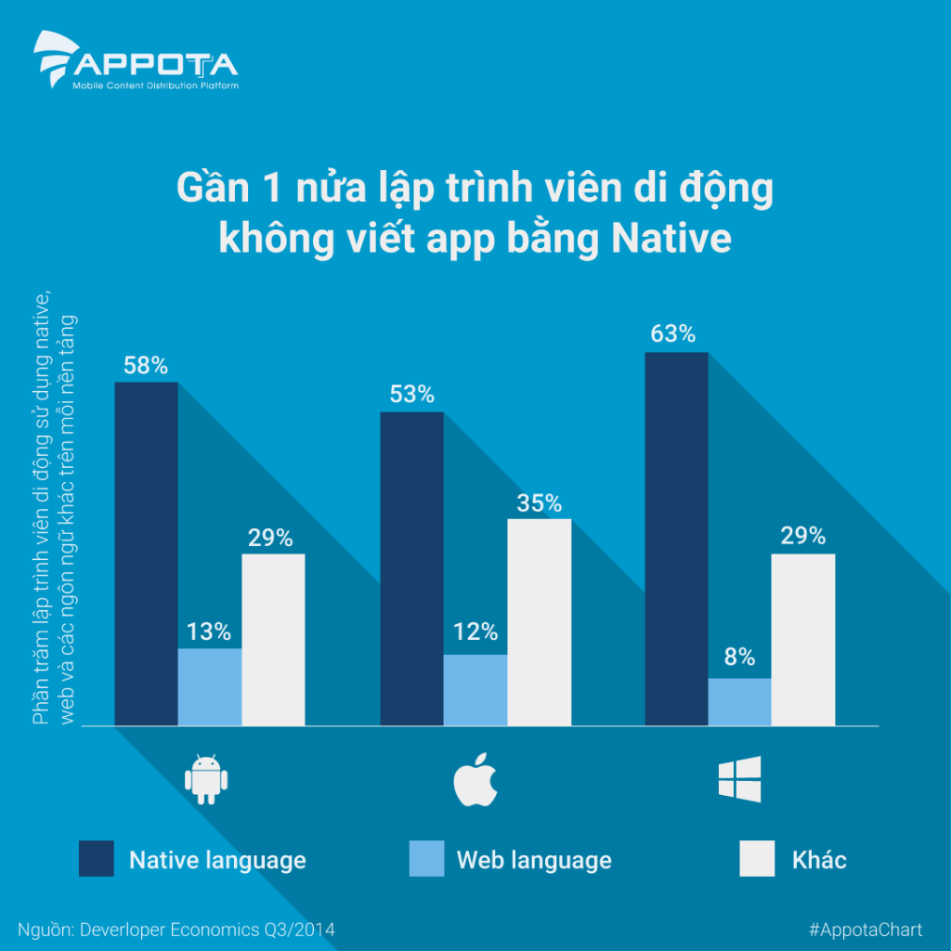
Tương lai của Native App và Hybrid App

Slide 15

Demo

Slide 16
Demo

Slide 17
THANKS FOR WATCHING !!!

